Slide 1

Inside Out
Una aplicación web por dentro y por fuera

Slide 2

¿Quién soy?
Sergio León González
Desarrollador de software desordenado.
Escribo un blog: http://panicoenlaxbox.blogspot.com

Slide 3
¿Qué vamos a ver?
Guía de supervivencia de diseño de una API REST
Puntos de extensión Web API must-known

Slide 4
REST
¿Qué es?
REpresentational State Transfer
Estilo arquitectónico para crear servicios distribuidos en la web
¿Y quien lo inventó?
Roy Fielding
Autor (entre muchos) de la especificación HTTP
Cofundador del servidor Apache
¿Y cuándo?
En el año 2000, durante su tesis doctoral
https://www.ics.uci.edu/~fielding/pubs/dissertation/top.htm
https://www.ics.uci.edu/~fielding/pubs/dissertation/rest_arch_style.htm

Slide 5
REST (again)
¿Qué es?
Cualquier servicio HTTP que no sea un Web Service (SOAP, Envelope, etc.)

Slide 6
Contexto
RESTtafarian vs Pragmatics
¿Somos Facebook, Twitter, Instagram, Pinterest…?
design guidelines api rest
best practices api rest
best conventions api rest
…
design guidelines best practices best convention api rest

Slide 7

¡I will survive!

Slide 8
Enlaces
Web API Design
http://apigee.com/about/resources/ebooks/web-api-design
Designing Evolvable Web APIs with ASP.NET
http://chimera.labs.oreilly.com/books/1234000001708
HTTP Succinctly
http://www.syncfusion.com/resources/techportal/details/ebooks/http

Slide 9
Recursos
Publicamos recursos
Un recurso es una entidad de negocio
A través de una URL (endpoint) que representa a la colección
resource/{id}
cards
Cualquier propiedad única del recurso puede ser un identificador válido
cards/1
cards/Agitador Trasgo

Slide 10
Nombres
Un recurso es un nombre, no un verbo
REST no es RPC
cards/getcard?id=1
cards/createcard
REST es verbo HTTP + endpoint + payload
GET cards/1
POST cards … body
DELETE cards/1
DELETE cards

Slide 11
Subrecursos
Un subrecurso es un relación
resource/id/subresource
decks/1/cards
La recomendación es sólo un nivel de subrecurso

Slide 12
No sólo de CRUD vive el hombre
Encontrar la solución más digna
Usar un verbo
archive/1
Usar un verbo como subrecurso
cards/1/archive
La más cool sería utilizar el verbo PATCH y un campo
archived : true

Slide 13
Sea concreto, por favor
No hacer
items/id?type=deck|card
Hacer
decks
cards

Slide 14
Verbos
Imprescindibles
GET
POST
PUT
DELETE
Opcionales
PATCH
Pasa de ellos
HEAD
TRACE
OPTIONS
CONNECT

Slide 15
Verbos
 | GET | POST | PUT | DELETE
resource | Devolver todo | Crear elemento | Actualizar en lote | Eliminar todo
resource/id | Devolver un elemento |  | Actualizar un elemento | Eliminar un elemento

Slide 16
Verbos
Verbos safe
No cambia el estado del servidor
Se puede llamar las veces que se quiera
GET
Verbos idempotente
Se llame las veces que se llame siempre dará el mismo resultado en el servidor
GET, PUT, DELETE
Los verbos unsafe o no-idempotentes no se cachean

Slide 17
Códigos de estado HTTP
Categorización
Información 1xx
Éxito 2xx
Redirecciones 3xx
Errores cliente 4xx
Errores servidor 5xx
¿Cuántos hay?
https://httpstatuses.com/
¿Qué utiliza por ahí la gente que sabe de esto?
https://gist.github.com/vkostyukov/32c84c0c01789425c29a
¿Y yo cuales utilizo entonces?
http://racksburg.com/choosing-an-http-status-code/

Slide 18
Códigos de estado HTTP
No te vuelvas loco
De menos a más
Los básicos
200 OK
401 Unauthorized
404 Not Found

Slide 19
Códigos de estado HTTP
GET
200 OK
POST
200 OK
201 Created
Location
PUT
200 OK
204 No Content
DELETE
200 OK
204 No Content

Slide 20
Versionado
Siempre que tengamos clientes
Si no versionas, los clientes romperán cuando breaking-changes
Hacer obligatorio el uso de la versión
Mantener en producción una versión anterior a la actual
¿El gran problema?
No es gratis

Slide 21
Cache
Servidor
Cache-control (public, private, no-cache,no-store,max-age=segundos,must-revalidate,etc.)
Expires
ETag
Last-Modified
Cliente
ETag
If-None-Match (GET)
304 Not Modified
If-Match (PUT)
412 Precondition Failed
Last-Modified
If-Modified-Since

Slide 22
Https
Protección
Man-in-the-middle
Session hijacking
Autenticación básica
Es barato
No hay perdida de rendimiento

Slide 23
Errores
Tienen que ser consumibles por el cliente
Saber que ocurrió y cómo resolverlo

Slide 24
Los desarrolladores son tus clientes
Piensa en ellos (aunque no los haya), piensa en ti
Documentación
No nos gusta hacer documentación, pero un playground mola
Sin ella, ningún desarrollador usará tu API, no sabría cómo

Slide 25
Hosting
Microsoft.AspNet.WebApi.SelfHost
Microsoft.AspNet.WebApi.OwinSelfHost
Startup.cs
Microsoft.AspNet.WebApi
Microsoft.AspNet.WebApi.WebHost
App_Start/WebApiConfig.cs
GlobalConfiguration.Configure (WebApiConfig.Register);
Microsoft.AspNet.WebApi.Client
Métodos de extensión para HttpClient

Slide 26
Rutas
Convention routing vs Attribute routing
Attribute routing
RouteAttribute
IHttpRouteConstraint
System.Web.Http.Routing.Constraints
DEMO 1, 2 y 3

Slide 27
¿Qué devolver?
void
Tipo .NET
HttpRequestMessage
IHttpActionResult
DEMO 4

Slide 28
Negociación de contenido
Cabecera Accept
MediaTypeFormatter
BufferedMediaTypeFormatter
¿Cuándo?
SupportedMediaType
MediaTypeMappings
Si está presente algún valor en la petición (querystring, cabecera, etc.)
cards/1?format=json
Además un MediaTypeFormatter puede parsear el cuerpo de una petición para construir un tipo complejo
DEMO 5 y 6

Slide 29
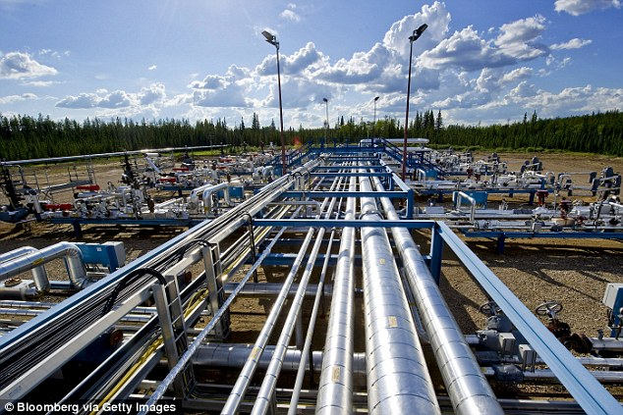
Ciclo de vida
Pipelines por doquier

Slide 30
Ciclo de vida
Hosting
IIS
IHttpModule
IHttpHandler
OWIN
Middelwares
Web API
Message Handlers
Filtros
Cross-cutting concerns
Varia el nivel de abstracción
Todos pueden cortocircuitar
Message Handlers y Middelwares
Suceden antes del routing
Encadenamiento (chaining)

Slide 31
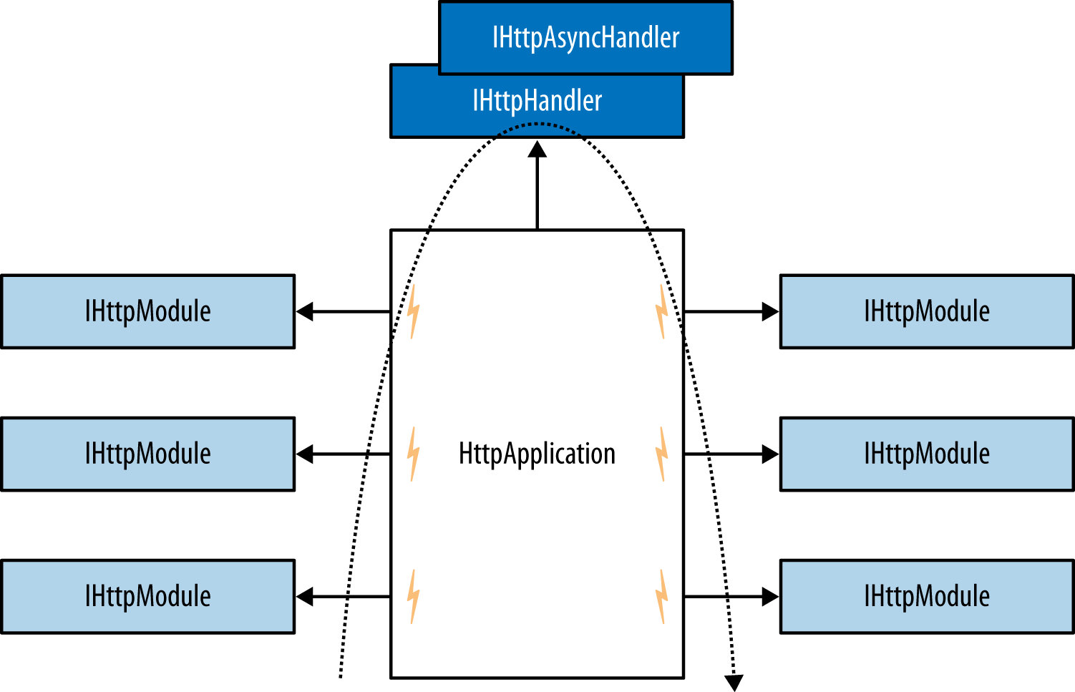
Ciclo de vida (IIS)

Slide 32
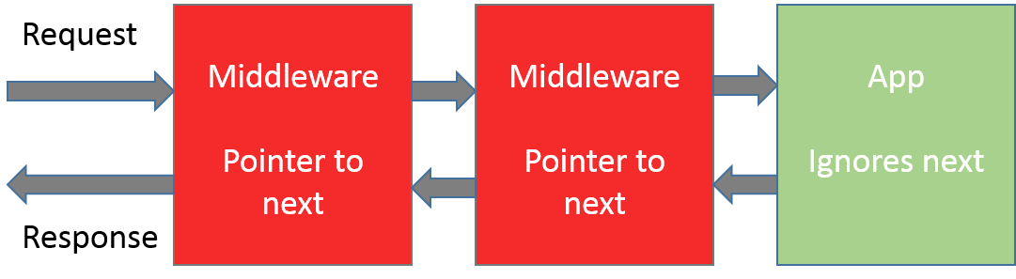
Ciclo de vida (OWIN)

Slide 33
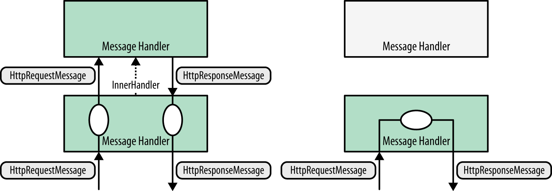
Ciclo de vida (Web API)

Slide 34
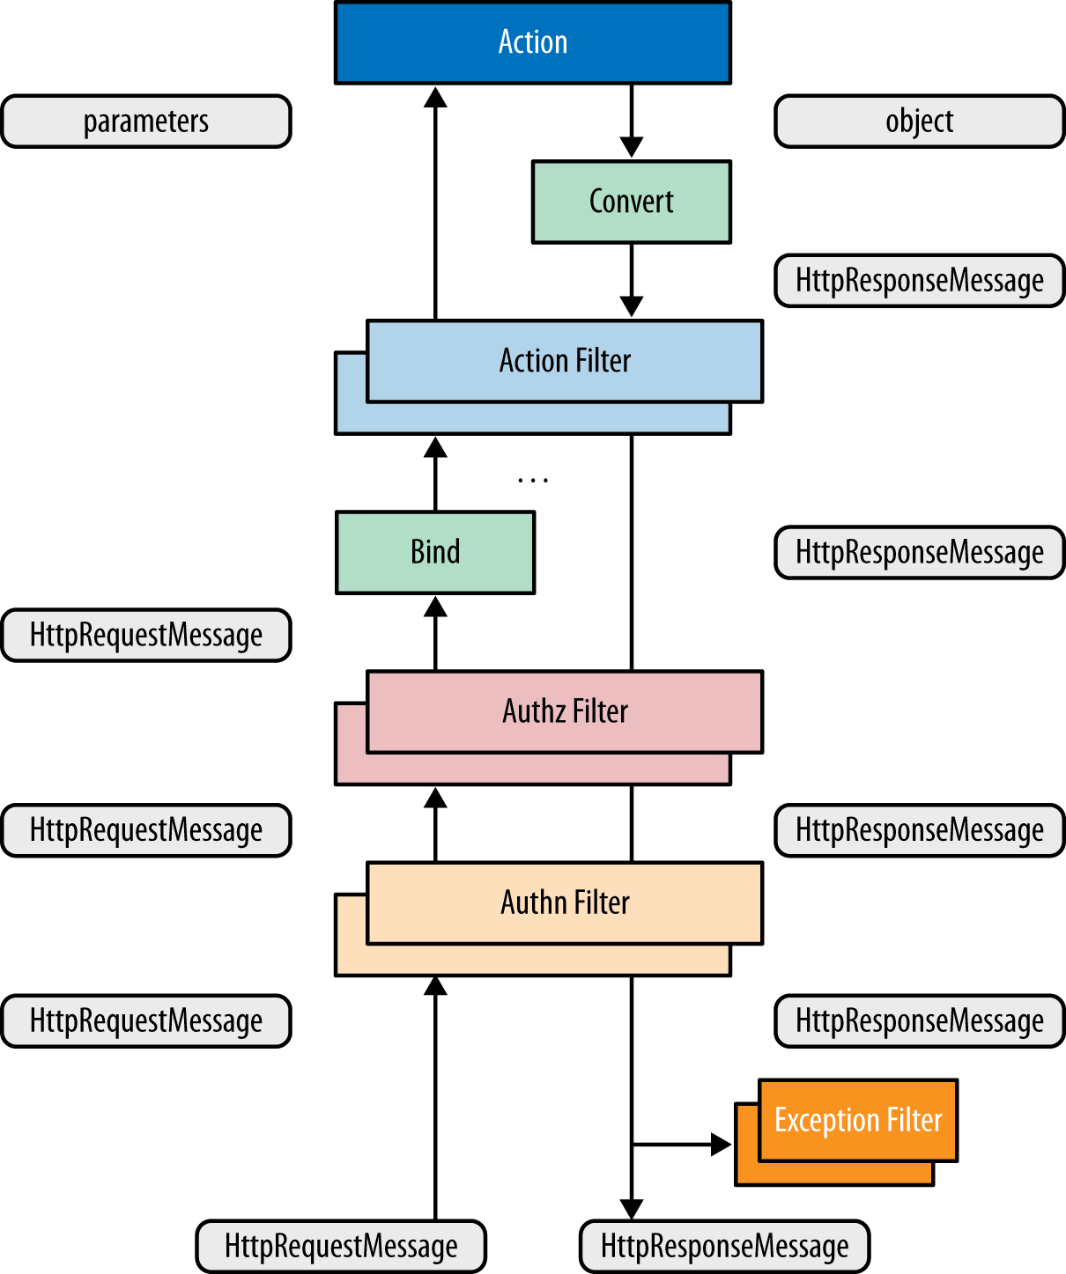
Ciclo de vida (Web API)

Slide 35
Filtros
IAuthenticationFilter
AuthenticateAsync
ChallengeAsync
IAuthorizationFilter.ExecuteAuthorizationFilterAsync
AuthorizationFilterAttribute
OnAuthorizationAsync
OnAuthorization
IActionFilter.ExecuteActionFilterAsync
ActionFilterAttribute
OnActionExecuted
OnActionExecutedAsync
OnActionExecuting
OnActionExecutingAsync
IExceptionFilter
ExceptionFilterAttribute.ExecuteExceptionFilterAsync
OnException
OnExceptionAsync
DEMOS 7 y 8

Slide 36
Message Handlers
DEMO 9 y 10

Slide 37
Middelwares
DEMO 11

Slide 38
Documentación
Microsoft.AspNet.WebApi.HelpPage
ResponseType
XML comment
Swagger
API Explorer (playground)
Swashbuckle
https://github.com/domaindrivendev/Swashbuckle
DEMO 12 y 13

Slide 39
Dynamic
Yo de mayor quiero programar en Javascript…
?fields=id,name,color
tickets/12?embed=customer.name,assigned_user
DEMO 14

Slide 40

¡Gracias!

